Slide 1
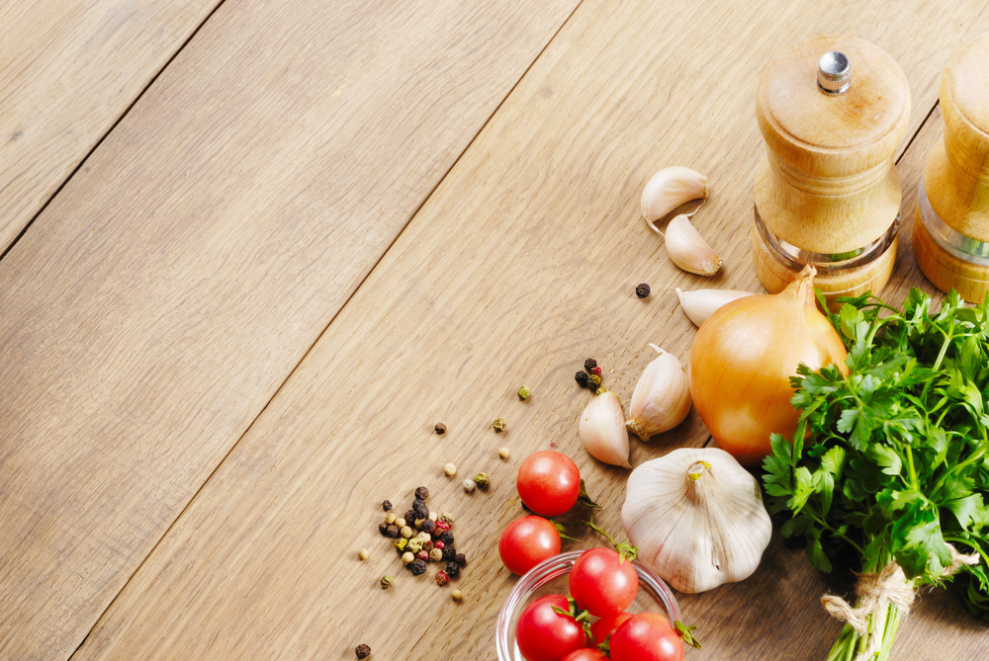
МУНИЦИПАЛЬНОЕ БЮДЖЕТНОЕ ОБЩЕОБРАЗОВАТЕЛЬНОЕ УЧРЕЖДЕНИЕ
«ГУДЕРМЕССКАЯ СРЕДНЯЯ ШКОЛА №12
ИМЕНИ АХМАТА АБДУЛХАМИДОВИЧА КАДЫРОВА»
Презентация о приготовлении поварами школьной столовой горячего завтрака

Slide 2
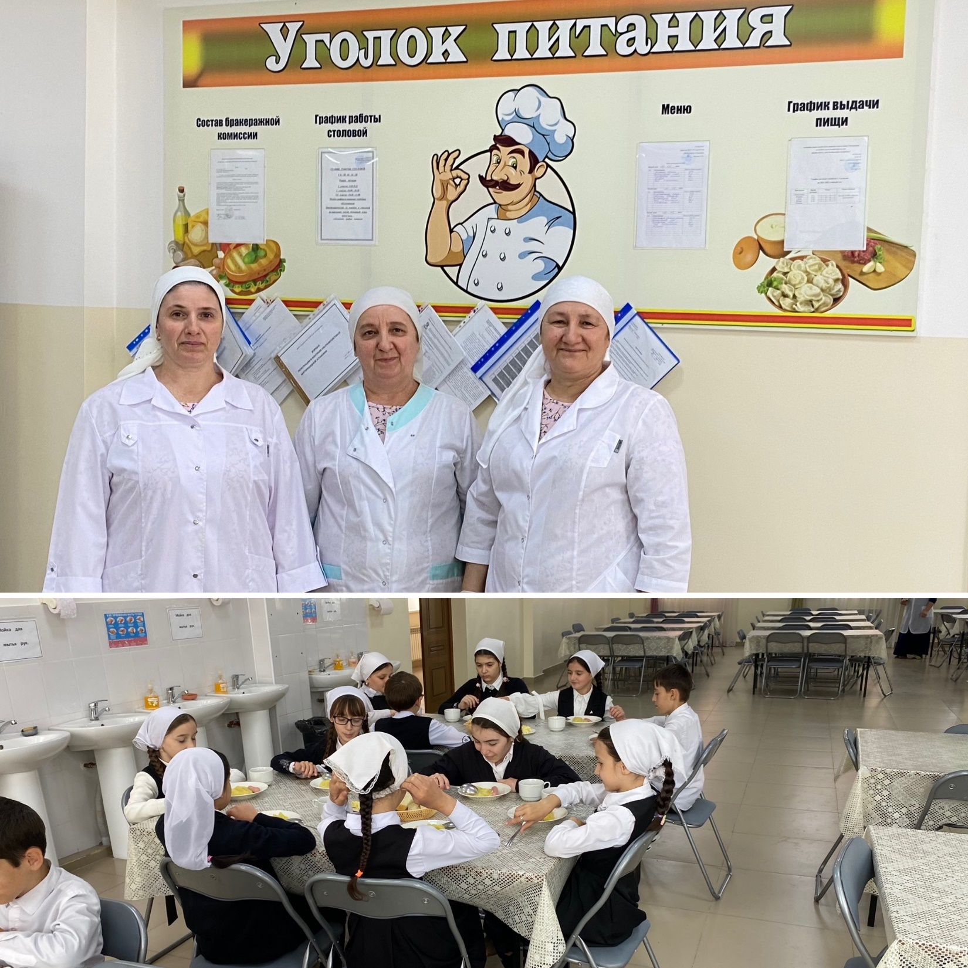
Школьные завтраки – это не только важная составляющая часть дневного рациона ребенка, но и основа его физического и интеллектуального развития.

Slide 3
Рано утром на рассвете,
Когда спят еще все дети,
Повара наши спешат,
Приготовить всё хотят.
Чтобы вкусные котлеты
Уплетали наши дети.
И полезное какао,
Чтоб учится хорошо!

Slide 4
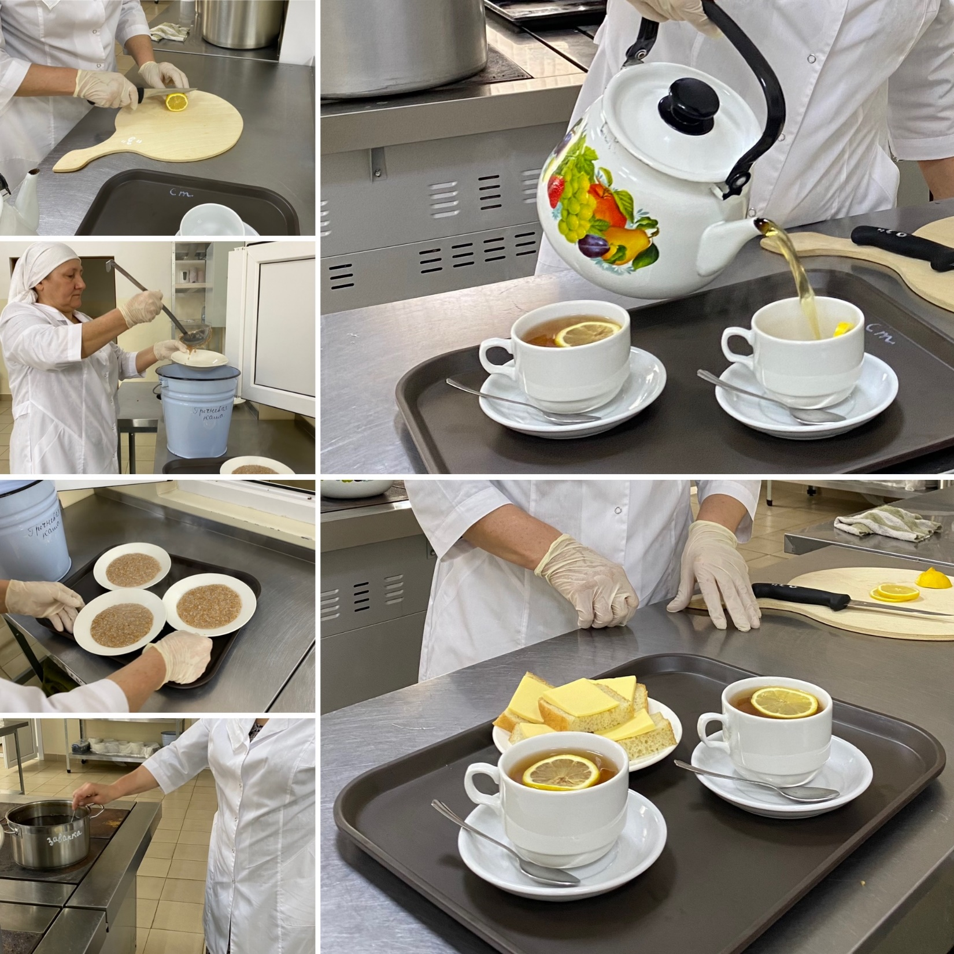
Здоровое питание – залог хорошей успеваемости!
Каждый прием пищи ребенка в школе должно включать основные четыре группы продуктов:
белковая пища (рыба, мясо),
злаки (каша, хлопья),
молочные или кисломолочные продукты,
фрукты или овощи.

Slide 5
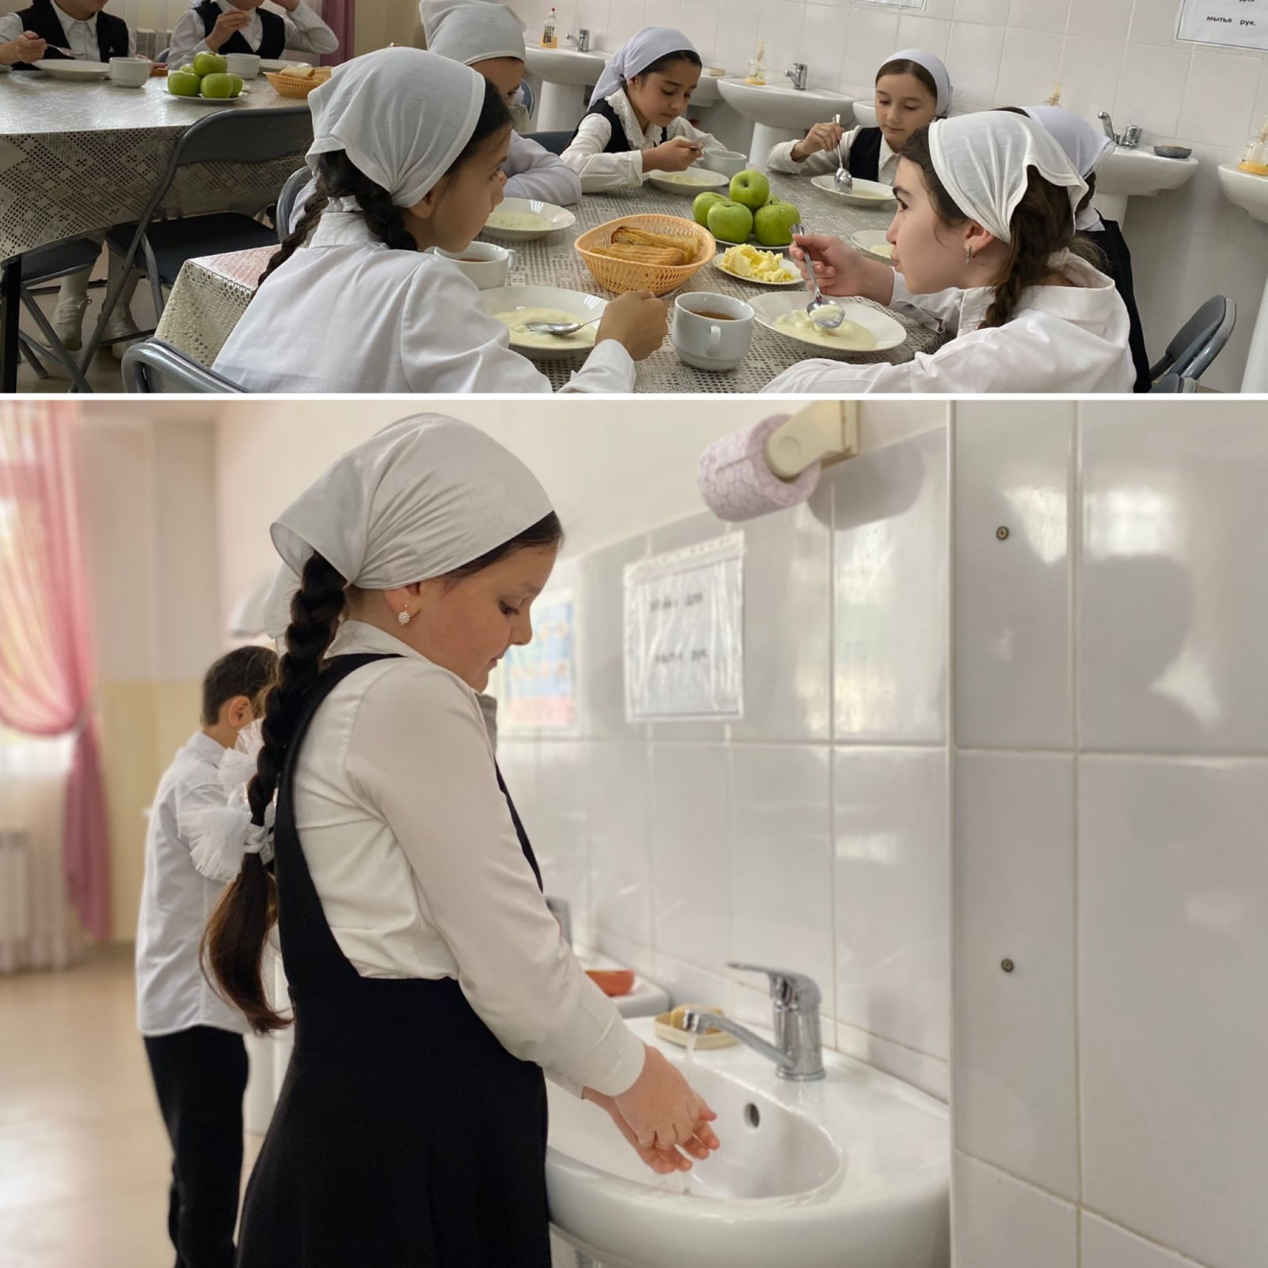
Школьная нагрузка требует повышенной концентрации внимания, а значит, завтрак для школьника должен быть максимально полезным и полноценным.

Slide 6
Завтрак – залог здоровья!
Сегодня в меню ребят 1-4 классов:
Каша пшеничная (рассыпчатая).
Черный чай с лимоном.
Хлеб пшеничный.
Сыр.
Зеленое яблоко.

Slide 7
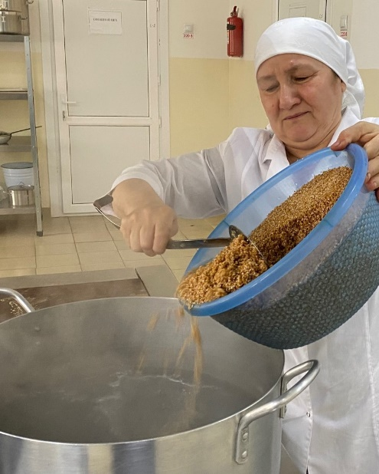
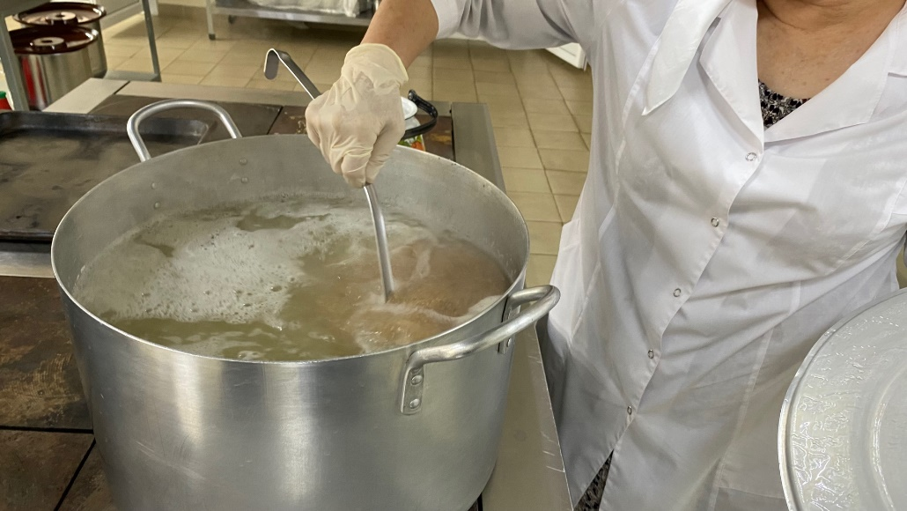
Технология приготовления завтрака
Каша
Состав: пшено, вода, соль йодированная
Способ приготовления:
Пшеничная каша.
Предварительно перебрав
крупу, промыть ее водой.
Промытое пшено засыпать в горячую воду, бланшировать 1 минуту, слить воду и засыпать в большое количество подсоленной воды.
Варить, помешивая при слабом кипячении до загустения.
Добавить масла.
Закрыть крышкой и уваривать до готовности на водной бане при температуре 140 С.

Slide 8
Промыть яблоки.
Заварить черный чай.
Добавить лимон.
Подавать с бутербродами.

Slide 9
Спасибо за внимание!

